Slide 1
h
b
r

Slide 2
y
x
x

Slide 3
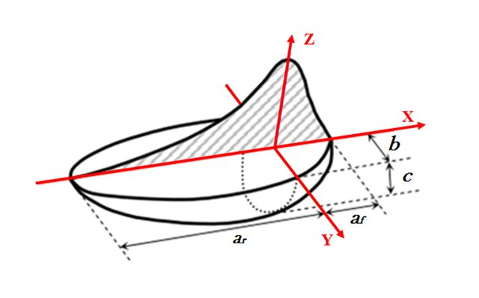

Slide 4
~
Z
~
X
b
c
a_{f}
a_{r}
~
Y

